Slide 1
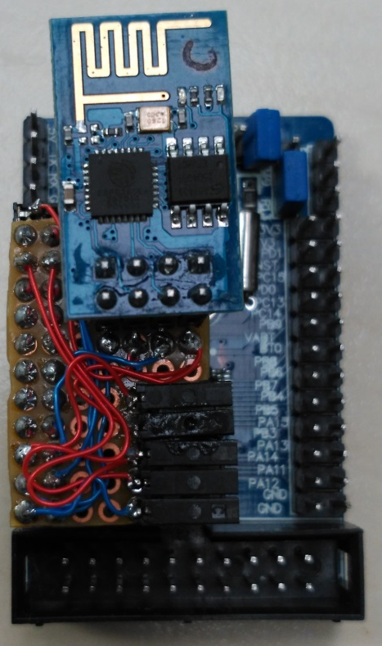
PA_9 (UART1_TXD)/ESP_RX
GND/ESP_GND
GPI_PA_8/ANC_EN
PA10_(UART1_RXD)/ESP_TX
VDD_3V3/ANC_VDD
VDD_3V3/ESP_EN
PA_2(UART2_TX)/ANC_RX
GPO_PB_15/ESP_RST
PA_3(UART2_RX)/ANC_TX
VDD_3V3/ESP_VDD
GND/ANC_GND

